Slide 1
Zookeeper介绍与实战

Slide 2
Zookeeper 概述
ZooKeeper是一种分布式协调服务，用于管理大型主机。在分布式环境中协调和管理服务是一个复杂的过程。ZooKeeper通过其简单的架构和API解决了这个问题。ZooKeeper允许开发人员专注于核心应用程序逻辑，而不必担心应用程序的分布式特性。
ZooKeeper框架最初是在“Yahoo!"上构建的，用于以简单而稳健的方式访问他们的应用程序。 后来，Apache ZooKeeper成为Hadoop，HBase和其他分布式框架使用的有组织服务的标准。 例如，Apache HBase使用ZooKeeper跟踪分布式数据的状态。

Slide 3
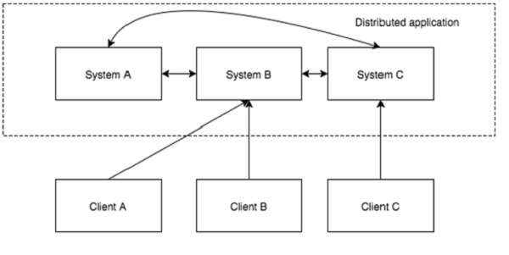
分布式应用
分布式应用可以在给定时间（同时）在网络中的多个系统上运行，通过协调它们以快速有效的方式完成特定任务。通常来说，对于复杂而耗时的任务，非分布式应用（运行在单个系统中）需要几个小时才能完成，而分布式应用通过使用所有系统涉及的计算能力可以在几分钟内完成。
通过将分布式应用配置为在更多系统上运行，可以进一步减少完成任务的时间。分布式应用正在运行的一组系统称为集群，而在集群中运行的每台机器被称为节点。

Slide 4
分布式应用的优点
可靠性 - 单个或几个系统的故障不会使整个系统出现故障。
可扩展性 - 可以在需要时增加性能，通过添加更多机器，在应用程序配置中进行微小的更改，而不会有停机时间。
透明性 - 隐藏系统的复杂性，并将其显示为单个实体/应用程序。

Slide 5
分布式应用的挑战
竞争条件 - 两个或多个机器尝试执行特定任务，实际上只需在任意给定时间由单个机器完成。例如，共享资源只能在任意给定时间由单个机器修改。
死锁 - 两个或多个操作等待彼此无限期完成。
不一致 - 数据的部分失败。

Slide 6
什么是Apache ZooKeeper
Apache ZooKeeper是由集群（节点组）使用的一种服务，用于在自身之间协调，并通过稳健的同步技术维护共享数据。ZooKeeper本身是一个分布式应用程序，为写入分布式应用程序提供服务。
ZooKeeper提供的常见服务如下 :
命名服务 - 按名称标识集群中的节点。它类似于DNS，但仅对于节点。
配置管理 - 加入节点的最近的和最新的系统配置信息。
集群管理 - 实时地在集群和节点状态中加入/离开节点。
选举算法 - 选举一个节点作为协调目的的leader。
锁定和同步服务 - 在修改数据的同时锁定数据。此机制可帮助你在连接其他分布式应用程序（如Apache HBase）时进行自动故障恢复。
高度可靠的数据注册表 - 即使在一个或几个节点关闭时也可以获得数据。
分布式应用程序提供了很多好处，但它们也抛出了一些复杂和难以解决的挑战。ZooKeeper框架提供了一个完整的机制来克服所有的挑战。竞争条件和死锁使用故障安全同步方法进行处理。另一个主要缺点是数据的不一致性，ZooKeeper使用原子性解析。

Slide 7
ZooKeeper的好处
简单的分布式协调过程
同步 - 服务器进程之间的相互排斥和协作。此过程有助于Apache HBase进行配置管理。
有序的消息
序列化 - 根据特定规则对数据进行编码。确保应用程序运行一致。这种方法可以在MapReduce中用来协调队列以执行运行的线程。
可靠性
原子性 - 数据转移完全成功或完全失败，但没有事务是部分的。

Slide 8
Zookeeper 基础
在深入了解ZooKeeper的运作之前，让我们来看看ZooKeeper的基本概念。我们将在本章中讨论以下主题： 1、Architecture（架构） 2、Hierarchical namespace（层次命名空间） 3、Session（会话） 4、Watches（监视）

Slide 9
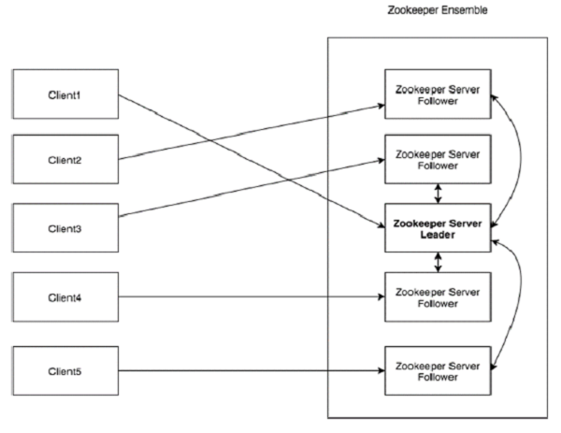
ZooKeeper的架构

Slide 10
部分 | 描述
Client（客户端） | 客户端，我们的分布式应用集群中的一个节点，从服务器访问信息。对于特定的时间间隔，每个客户端向服务器发送消息以使服务器知道客户端是活跃的。 类似地，当客户端连接时，服务器发送确认码。如果连接的服务器没有响应，客户端会自动将消息重定向到另一个服务器。
Server（服务器） | 服务器，我们的ZooKeeper总体中的一个节点，为客户端提供所有的服务。向客户端发送确认码以告知服务器是活跃的。
Ensemble | ZooKeeper服务器组。形成ensemble所需的最小节点数为3。
Leader | 服务器节点，如果任何连接的节点失败，则执行自动恢复。Leader在服务启动时被选举。
Follower | 跟随leader指令的服务器节点。

Slide 11
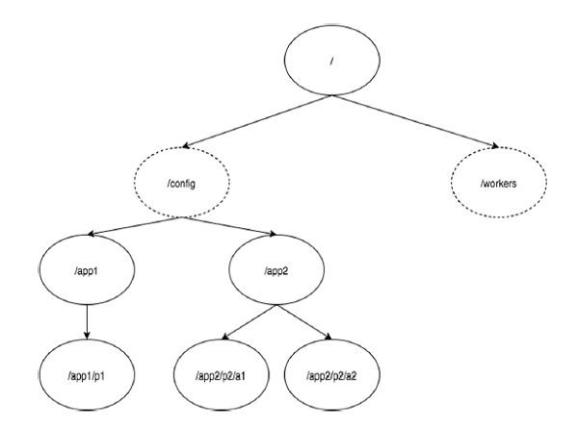
层次命名空间
下图描述了用于内存表示的ZooKeeper文件系统的树结构。ZooKeeper节点称为 znode 。每个znode由一个名称标识，并用路径(/)序列分隔。

Slide 12
在图中，首先有一个由“/”分隔的znode。在根目录下，你有两个逻辑命名空间 config 和 workers 。
config 命名空间用于集中式配置管理，workers 命名空间用于命名。
在 config 命名空间下，每个znode最多可存储1MB的数据。这与UNIX文件系统相类似，除了父znode也可以存储数据。这种结构的主要目的是存储同步数据并描述znode的元数据。此结构称为 ZooKeeper数据模型。

Slide 13
ZooKeeper数据模型中的每个znode都维护着一个 stat 结构。一个stat仅提供一个znode的元数据。它由版本号，操作控制列表(ACL)，时间戳和数据长度组成。
版本号 - 每个znode都有版本号，这意味着每当与znode相关联的数据发生变化时，其对应的版本号也会增加。当多个zookeeper客户端尝试在同一znode上执行操作时，版本号的使用就很重要。
操作控制列表(ACL) - ACL基本上是访问znode的认证机制。它管理所有znode读取和写入操作。
时间戳 - 时间戳表示创建和修改znode所经过的时间。它通常以毫秒为单位。ZooKeeper从“事务ID"(zxid)标识znode的每个更改。Zxid 是唯一的，并且为每个事务保留时间，以便你可以轻松地确定从一个请求到另一个请求所经过的时间。
数据长度 - 存储在znode中的数据总量是数据长度。你最多可以存储1MB的数据。

Slide 14
Znode的类型
Znode被分为持久（persistent）节点，顺序（sequential）节点和临时（ephemeral）节点。
持久节点 - 即使在创建该特定znode的客户端断开连接后，持久节点仍然存在。默认情况下，除非另有说明，否则所有znode都是持久的。
临时节点 - 客户端活跃时，临时节点就是有效的。当客户端与ZooKeeper集合断开连接时，临时节点会自动删除。因此，只有临时节点不允许有子节点。如果临时节点被删除，则下一个合适的节点将填充其位置。临时节点在leader选举中起着重要作用。
顺序节点 - 顺序节点可以是持久的或临时的。当一个新的znode被创建为一个顺序节点时，ZooKeeper通过将10位的序列号附加到原始名称来设置znode的路径。例如，如果将具有路径 /myapp 的znode创建为顺序节点，则ZooKeeper会将路径更改为 /myapp0000000001 ，并将下一个序列号设置为0000000002。如果两个顺序节点是同时创建的，那么ZooKeeper不会对每个znode使用相同的数字。顺序节点在锁定和同步中起重要作用。

Slide 15
Sessions（会话）
会话对于ZooKeeper的操作非常重要。会话中的请求按FIFO顺序执行。一旦客户端连接到服务器，将建立会话并向客户端分配会话ID 。
客户端以特定的时间间隔发送心跳以保持会话有效。如果ZooKeeper集合在超过服务器开启时指定的期间（会话超时）都没有从客户端接收到心跳，则它会判定客户端死机。
会话超时通常以毫秒为单位。当会话由于任何原因结束时，在该会话期间创建的临时节点也会被删除。

Slide 16
Watches（监视）
监视是一种简单的机制，使客户端收到关于ZooKeeper集合中的更改的通知。客户端可以在读取特定znode时设置Watches。Watches会向注册的客户端发送任何znode（客户端注册表）更改的通知。
Znode更改是与znode相关的数据的修改或znode的子项中的更改。只触发一次watches。如果客户端想要再次通知，则必须通过另一个读取操作来完成。当连接会话过期时，客户端将与服务器断开连接，相关的watches也将被删除。

Slide 17
Zookeeper 工作流
一旦ZooKeeper集合启动，它将等待客户端连接。客户端将连接到ZooKeeper集合中的一个节点。它可以是leader或follower节点。一旦客户端被连接，节点将向特定客户端分配会话ID并向该客户端发送确认。如果客户端没有收到确认，它将尝试连接ZooKeeper集合中的另一个节点。 一旦连接到节点，客户端将以有规律的间隔向节点发送心跳，以确保连接不会丢失。
如果客户端想要读取特定的znode，它将会向具有znode路径的节点发送读取请求，并且节点通过从其自己的数据库获取来返回所请求的znode。为此，在ZooKeeper集合中读取速度很快。
如果客户端想要将数据存储在ZooKeeper集合中，则会将znode路径和数据发送到服务器。连接的服务器将该请求转发给leader，然后leader将向所有的follower重新发出写入请求。如果只有大部分节点成功响应，而写入请求成功，则成功返回代码将被发送到客户端。 否则，写入请求失败。绝大多数节点被称为 Quorum 。

Slide 18
ZooKeeper集合中的节点
让我们分析在ZooKeeper集合中拥有不同数量的节点的效果。
如果我们有单个节点，则当该节点故障时，ZooKeeper集合将故障。它有助于“单点故障"，不建议在生产环境中使用。
如果我们有两个节点而一个节点故障，我们没有占多数，因为两个中的一个不是多数。
如果我们有三个节点而一个节点故障，那么我们有大多数，因此，这是最低要求。ZooKeeper集合在实际生产环境中必须至少有三个节点。
如果我们有四个节点而两个节点故障，它将再次故障。类似于有三个节点，额外节点不用于任何目的，因此，最好添加奇数的节点，例如3，5，7。
我们知道写入过程比ZooKeeper集合中的读取过程要贵，因为所有节点都需要在数据库中写入相同的数据。因此，对于平衡的环境拥有较少数量（例如3，5，7）的节点比拥有大量的节点要好。

Slide 19
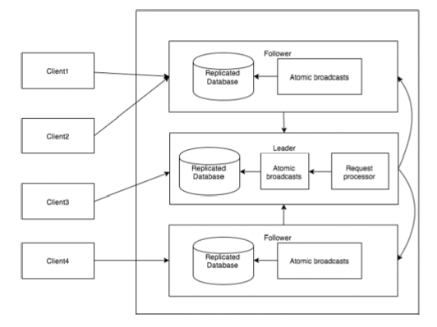
下图描述了ZooKeeper工作流，后面的表说明了它的不同组件。

Slide 20
Zookeeper leader选举
让我们分析如何在ZooKeeper集合中选举leader节点。考虑一个集群中有N个节点。leader选举的过程如下：
所有节点创建具有相同路径 /app/leader_election/guid_ 的顺序、临时节点。
ZooKeeper集合将附加10位序列号到路径，创建的znode将是 /app/leader_election/guid_0000000001，/app/leader_election/guid_0000000002等。
对于给定的实例，在znode中创建最小数字的节点成为leader，而所有其他节点是follower。
每个follower节点监视下一个具有最小数字的znode。例如，创建znode/app/leader_election/guid_0000000008的节点将监视znode/app/leader_election/guid_0000000007，创建znode/app/leader_election/guid_0000000007的节点将监视znode/app/leader_election/guid_0000000006。
如果leader关闭，则其相应的znode/app/leader_electionN会被删除。
下一个在线follower节点将通过监视器获得关于leader移除的通知。
下一个在线follower节点将检查是否存在其他具有最小数字的znode。如果没有，那么它将承担leader的角色。否则，它找到的创建具有最小数字的znode的节点将作为leader。
类似地，所有其他follower节点选举创建具有最小数字的znode的节点作为leader。

Slide 21
Zookeeper 安装
1. 安装JDK
2. 下载

Slide 22
Zookeeper CLI
ZooKeeper命令行界面（CLI）用于与ZooKeeper集合进行交互以进行开发。它有助于调试和解决不同的选项。 ./zkCli.sh -server localhost:2181
要执行ZooKeeper CLI操作，首先打开ZooKeeper服务器，然后打开ZooKeeper客户端（“bin/zkCli.sh”）。一旦客户端启动，你可以执行以下操作： 1、创建znode 2、获取数据 3、监视znode的变化 4、设置数据 5、创建znode的子节点 6、列出znode的子节点 7、检查状态 8、移除/删除znode

Slide 23
创建Znodes
用给定的路径创建一个znode。flag参数指定创建的znode是临时的，持久的还是顺序的。默认情况下，所有znode都是持久的。 当会话过期或客户端断开连接时，临时节点（flag：-e）将被自动删除。 顺序节点保证znode路径将是唯一的。 ZooKeeper集合将向znode路径填充10位序列号。例如，znode路径 /myapp 将转换为/myapp0000000001，下一个序列号将为/myapp0000000002。如果没有指定flag，则znode被认为是持久的。
create /path /data
create /FirstZnode “Myfirstzookeeper-app"

Slide 24
获取数据
它返回znode的关联数据和指定znode的元数据。你将获得信息，例如上次修改数据的时间，修改的位置以及数据的相关信息。此CLI还用于分配监视器以显示数据相关的通知。
语法： get /path
get /FirstZnode

Slide 25
Watch

Slide 26
创建子项/子节点
create /parent/path/subnode/path /data
create /FirstZnode/Child1 firstchildren

Slide 27
列出子项
ls /path
ls /MyFirstZnode

Slide 28
检查状态
stat /path
stat /FirstZnode

Slide 29
移除Znode
移除指定的znode并递归其所有子节点。只有在这样的znode可用的情况下才会发生。
rmr /path
rmr /FirstZnode

Slide 30
Springboot集成Zookeeper

Slide 31
使用ZooKeeper能做什么

